Slide 1

LangLearnBot
Твой помощник в изучении языков программирования

Slide 2

О проекте
Цель: Предоставить пользователям список языков программирования и перенаправить их на каналы в Telegram, обучающие выбранному языку.

Slide 3

Аудитория
Студенты, начинающие программисты, профессионалы, желающие изучить новый язык.

Slide 4
Блок схема
/start
Выберете язык программирования
опрос
Python
C++
JavaScript
Java
Что такое переменная в Python?
Команда
Имя, ссылающееся на объект
Оператор
Что означает ++ в C++?
Увеличить значение на 1
Комментарий
Ошибка
Какой тип переменной используется в Java хранения целых чисел?
Float
int
char
Что такое let в JavaScript?
Объявление переменной
Функция
Цикл

Slide 5
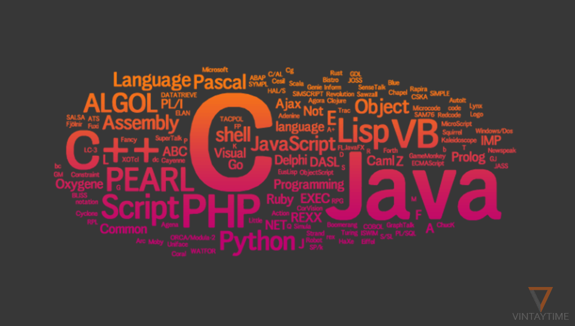
Доступные языки программирования
• Python
• JavaScript
• Java
• C++

Slide 6
Опрос
Что такое переменная в Python?
a) Команда
b) Имя, ссылающееся на объект
c) Оператор
Какой тип переменной используется в Java хранения целых чисел?
a) Float
b) int
c) char
Что означает ++ в C++?
a) Увеличить значение на 1
b) Комментарий
c) Ошибка
Что такое let в JavaScript?
a) Объявление переменной
b) Функция
c) Цикл

Slide 7
Пример взаимодействия
• Команда /start:
• Приветственное сообщение и список языков и кнопка пройти опрос
• Выбор языка:
• Пользователь нажимает кнопку с языком.
• Пройти опрос:
• Пользователь отвечает на вопросы.
• Ответ бота:
• Ссылка на соответствующий канал для обучения или результат за опрос.

Slide 8
Безопасность и конфиденциальность
• Защита от спама (ограничение количества запросов).
• Отсутствие сбора личных данных пользователей.

Slide 9
Заключение
LangLearnBot — это удобный инструмент для изучения языков программирования.
Помогает пользователям находить ресурсы и общаться с единомышленниками.

Slide 10


